Slide 1
MODULE
FRANCE CONNECT
Notes:
S'authentifier avec FranceConnect aux services en ligne
Ce module vise à vous aider à accompagner votre public à l'utilisation de FranceConnect, service d’authentification universel simplifiant la démarche de connexion aux sites administratifs. Il permet aux usagèr·es d’être reconnu·es par un ensemble de sites administratifs en utilisant un seul identifiant.
LES OBJECTIFS :
Comprendre ce qu'est FranceConnect et ses enjeux
Savoir accompagner votre public à l'utilisation de FranceConnect en visant son autonomie dans ses démarches administratives
Savoir évaluer quel fournisseur d'identité choisir en fonction du profil de votre public.

Slide 2
FRANCE CONNECT
Notes:
FranceConnect permet de se connecter à un ensemble de sites administratifs en utilisant un seul identifiant / mot de passe : un service qui peut se révèler très pratique pour les usagèr·es.
L'objectif ? Être capable d'accompagner à la prise en main de FranceConnect.

Slide 4
FRANCE CONNECT
Quels sont les 6 fournisseurs d’identité France Connect ?

Slide 5
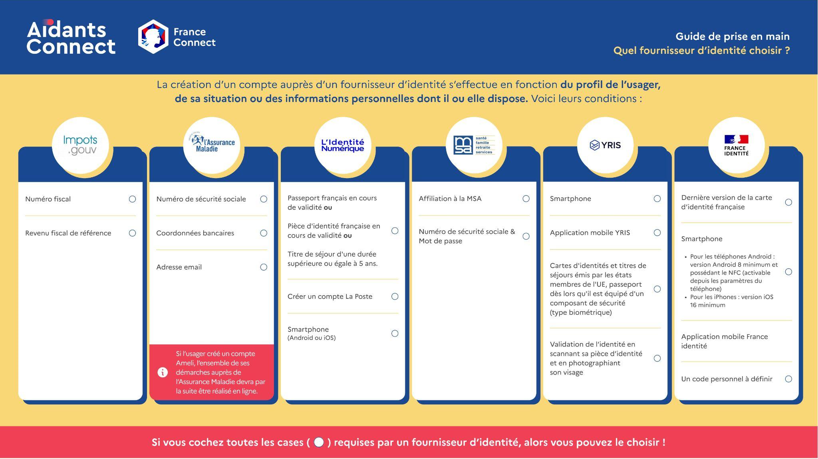

Slide 6
FRANCE CONNECT
France Connect permet seulement de naviguer entre les sites
des 6 fournisseurs d’identité. Vrai ou faux ?

Slide 7
FRANCE CONNECT
FranceConnect permet seulement de naviguer
entre les sites des 6 fournisseurs d’identité. Vrai ou faux ?
FAUX
FranceConnect ouvre l’accès à un ensemble de sites administratifs pour des démarches
très diversifiées
https://franceconnect.gouv.fr/nos-services
Notes:
Ce n'est pas ça. FranceConnect permet de naviguer aussi sur une multitudes de services en ligne.
FranceConnect ouvre l’accès à un ensemble de sites administratifs pour des démarches
très diversifiées, cela va de la demande de passeport à la déclaration d’une naissance ou encore
une plateforme dédiée à votre commune.
Pour consulter l’ensemble des démarches possibles via FranceConnect,
rendez-vous ici → https://franceconnect.gouv.fr/nos-services

